Slide 1
АНАЛИТИЧЕСКАЯ СПРАВКА (слайд)
Поддержка и сопровождение талантливых детей
МКДОУ «Д/с «Теремок» общеразвивающего вида

Slide 2
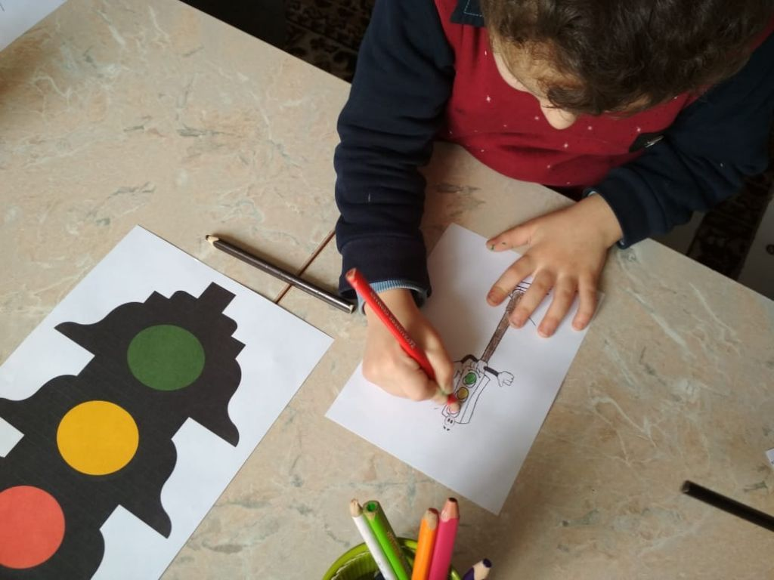

Slide 3
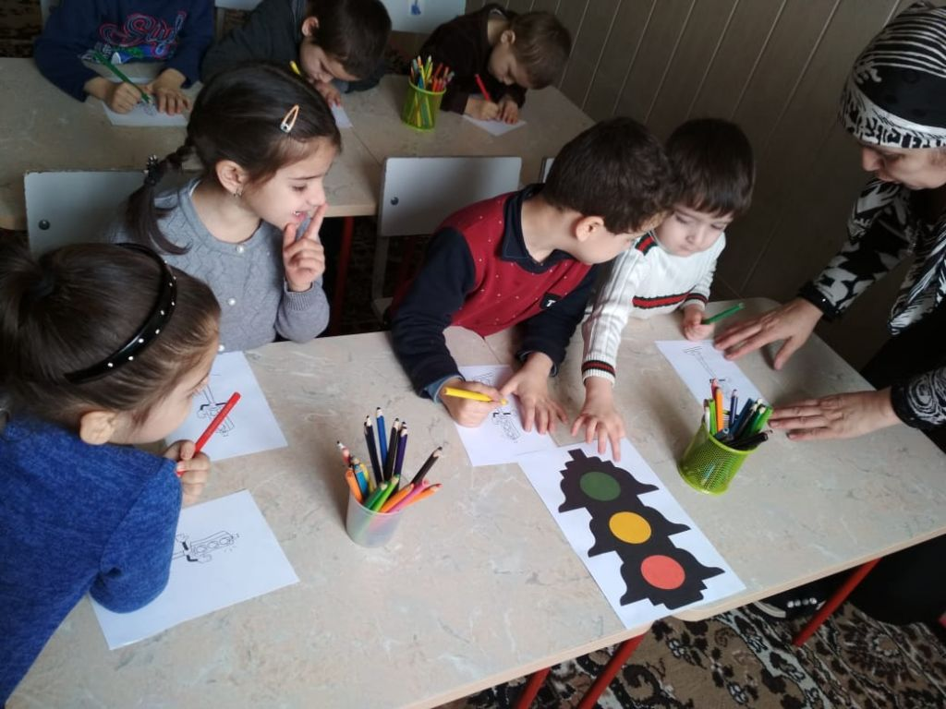

Slide 4
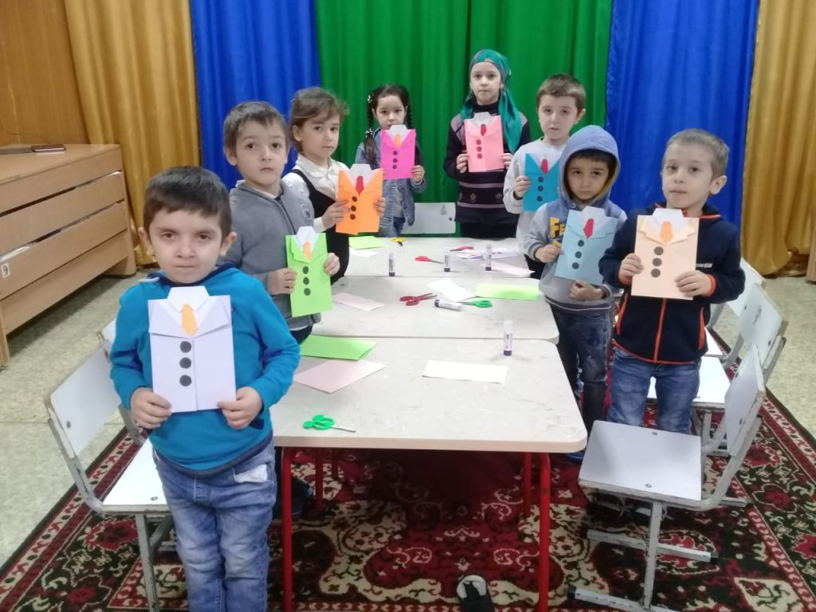

Slide 5
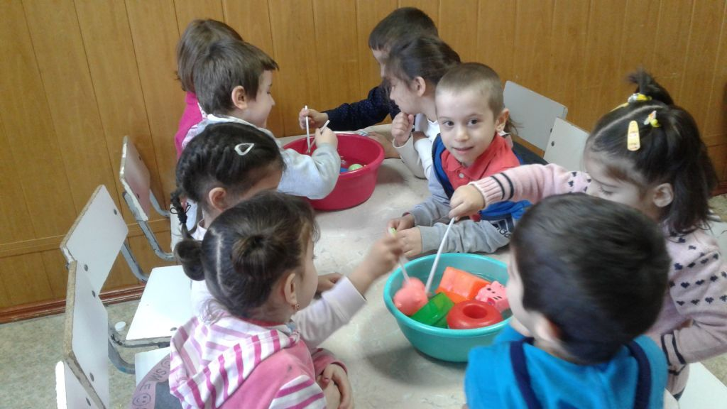

Slide 6
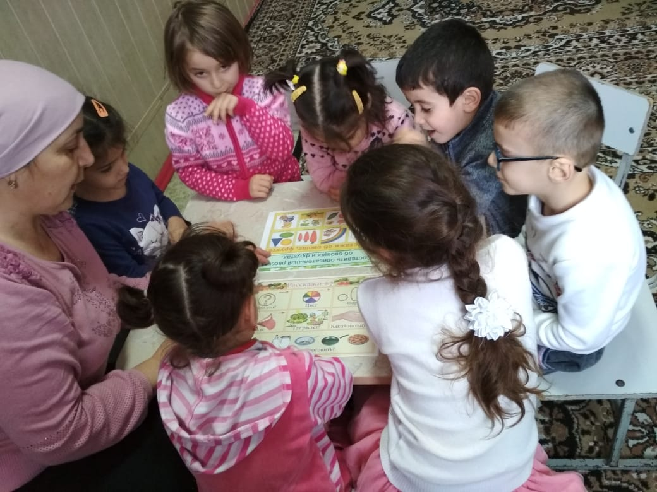
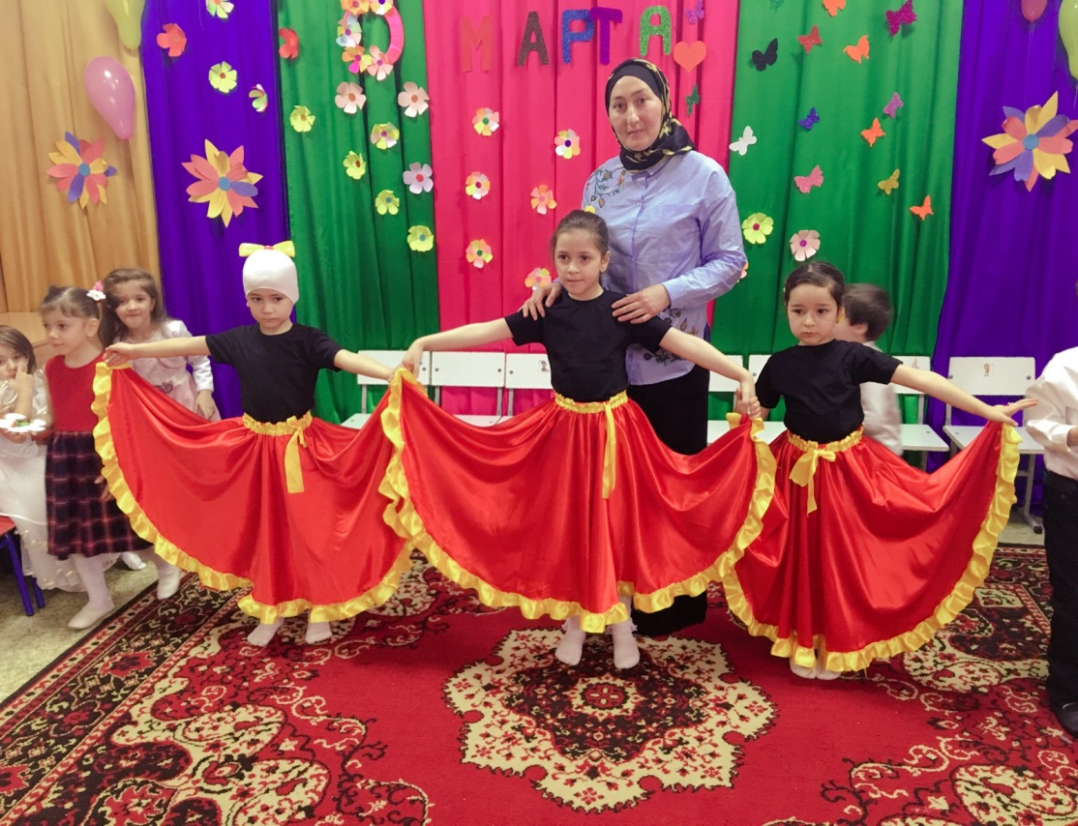
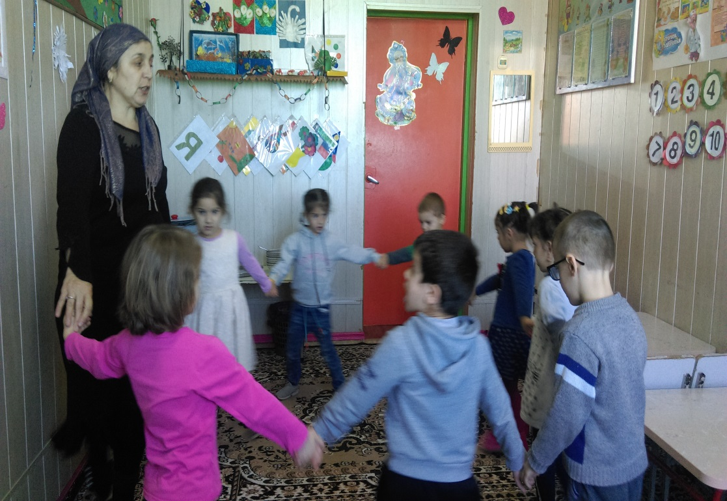

Slide 7
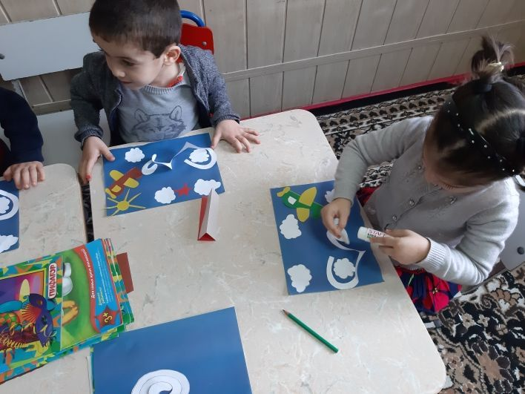

Slide 8
Спасибо
за
внимание!

